Slide 1
TELETRABAJO
TRABAJO A DISTANCIA
2026

Slide 2
ESTABLECE EL SISTEMA DE TELETRABAJO CONFORME A LO ESTABLECIDO EN LA LEY N°21.806 DEL 2026 EN EL HOSPITAL DR. ERNESTO TORRES GALDAMES DE IQUIQUE.

Slide 3
Definición de Teletrabajo:
Para efectos de la implementación de la modalidad de teletrabajo en el Hospital Dr. Ernesto Torres Galdames, se define como una modalidad de carácter voluntario y reversible, que permite desarrollar las funciones de trabajo a los funcionarios/as que se adhieren a este sistema.

Slide 4
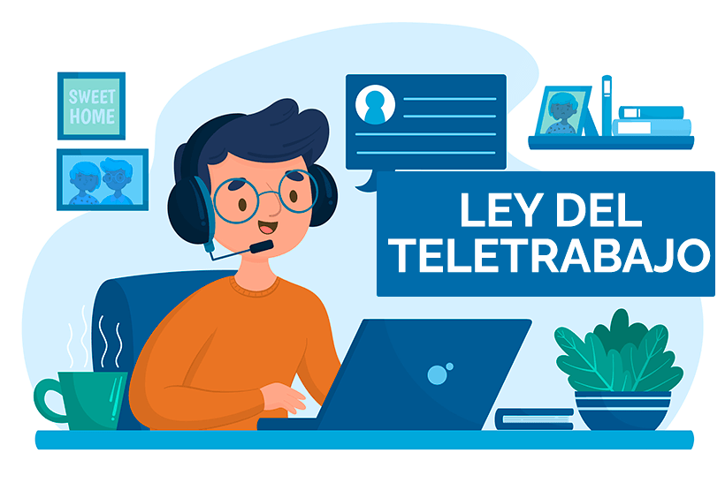
Objetivo General:
Es posibilitar el desempeño de sus funciones laborales sin necesidad de concurrir a las dependencias físicas de la institución. Sin perjuicio de lo anterior, los funcionarios/as que se acojan a esta modalidad, deberán realizar presencialmente labores en las dependencias institucionales, al menos 3 jornadas diarias dentro de la jornada semanal (3x2) pudiendo consensuarse 4 jornadas diarias dentro de las jornadas semanales (4x1). En lo que refiere a las funciones que cumplan en modalidad de teletrabajo, estas se enmarcan en los términos que se consignen en un convenio y sus anexos suscrito entre el hospital y el trabajador, con acuerdo de las respectivas jefaturas y según los criterios que establecen en la Resolución Exenta N° 444 del 11 de marzo 2026.

Slide 5
Objetivos Específicos:
Favorecer la conciliación de vida laboral, personal y/o familiar de los trabajadores del hospital Ernesto Torres Galdames.
Implementar un sistema de trabajo que permita desarrollar las competencias de los/as trabajadores/as como parte de una gestión moderna para las personas que fortalezcan el compromiso y las motivaciones laborales.
Establecer un sistema de trabajo que permita la continuidad de los servicios a pesar de las contingencias tecnológicas institucionales o emergencias sanitarias y naturales, tanto a nivel nacional como local que pudieran ocurrir.
Atraer profesionales que puedan desempeñar sus labores de manera remota, lo que disminuye las brechas demográficas y atrae a los talentos calificados.

Slide 6

Alcance importante:
La modalidad de teletrabajo no es compatible con pago de horas extras.
No podrán ser reemplazados o cubiertos en sus respectivos servicios.
El Director del establecimiento estará facultado para adecuar, limitar, suspender y/o poner termino, previo aviso, a los convenios suscritos y vigentes por razones del buen servicio.
La jefatura respectiva, podrá modificar los días de teletrabajo y presencialidad, previo aviso, que por razones del buen servicio así lo requiera, así como también ante un cometido funcionarios o comuniones de servicio.
Mientras no se firme el convenio, el trabajador no podrá cumplir sus funciones en modalidad de teletrabajo.
La duración de la modalidad de teletrabajo no podrá pasar del 01 de marzo del año 2027.

Slide 7

No podrán desarrollar funciones en modalidad de teletrabajo los funcionarios/as
Que pertenecen a la planta Directiva,
Quienes desempeñen funciones de jefatura aun cuando no pertenezcan a la planta Directiva,
Quienes presten atención directa presencial a usuarios internos y/o externos en dependencias del establecimiento de salud o en terreno, cuyas funciones sean irremplazables a través de atención remota,
En casos calificados y debidamente acreditados, el jefe de servicio podrá establecer otras excepciones mediante resolución fundada, con el objeto de asegurar la continuidad de los servicios de la institución.

Slide 8
Condiciones Generales:
Criterios de solicitud:
Se considerará como criterio de solicitud los principios de eficiencia, eficacia y oportunidad del sector público.
Favorecer la contribución a mejorar la calidad de vida laboral, familiar y personal, en lo particular;
En lo relativo a las funcionarias o funcionarios que tengan bajo su cuidado a niños y niñas menores de 14 años de edad, o una persona con dependencia severa.

Slide 9
Tareas teletrabajables
El trabajador o trabajadora que desee acogerse a esta modalidad laboral debe cumplir funciones teletrabajables.
Entendiendo con ello que, puede cumplir las actividades, tareas y resultados que tiene asignados de acuerdo con su función, fuera de las instalaciones de la institución.
Mediante del uso de tecnologías de la información, sin afectar la calidad y oportunidad del servicio prestado.
Horario y jornada de trabajo
Modalidad de teletrabajo 3x2 (3 días presencial y dos días teletrabajables).
Pudiendo consensuarse 4 jornadas diarias dentro de la jornada semanal 4x1.
La jornada de teletrabajo será completa no pudiendo fraccionar el teletrabajo en medios días.
La distribución de dichos días debe determinarse en acuerdo con la jefatura.
La jefatura directa podrá modificar los días teletrabajables y de presencialidad por razones del buen servicio.
La jornada debe ser efectiva dentro de la región y en caso de necesitar salir de esta, el funcionario deberá solicitar feriado legal o días administrativos para subsanarlo.
Si esta modalidad de trabajo resulta ser positivo, se mantendrá por el periodo convenido, sin embargo, si el resultado del teletrabajo no cumple el objetivo, el funcionario/a deberá retornar a funciones presenciales.

Slide 10
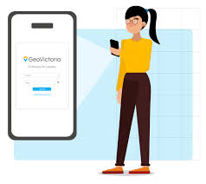
Marcación de registro horario:
Según artículo 41 de la Ley 21.724, en el párrafo 4, el cual indica que: “Los servicios deberán implementar un sistema remoto de registro horario de la jornada ordinaria de trabajo para efectos de aplicar la modalidad dispuesta en este artículo”.
Dado lo anterior, el funcionario/a que se acoja a la modalidad de teletrabajo deberá tener la disposición de descargar la aplicación en su teléfono celular de marcación remota a través del sistema BIOEMACH con el que cuenta el establecimiento, el cual establece una posición georreferenciada del domicilio que se a consignado en el formulario, anexo N° 1, y el convenio de teletrabajo, anexo N° 2, el cual debe ser dentro de la región Tarapacá.

Slide 11
Requisitos de solicitud:
Completar anexo N° 1 y 2, los cuales que se pueden descargar de la pagina del hospital.
En el anexo N° 1 deberá establecer el periodo y tareas a realizar en los días teletrabajables.
Por lo anterior, se deben plasmar en el anexo N° 1, los medios de verificación del trabajo a realizar y la periocidad de esta verificación. Lo último, estará a cargo la jefatura directa.

Slide 12
Documentos de respaldo:
Certificado de nacimiento del menor que acredite afiliación, o resolución judicial que otorgue el cuidado personal de éste.
Certificado de discapacidad o carnet que acredite dicha discapacidad cognitiva o física, ya sea menores de edad y/o personas no autovalentes.
En la causal otro motivo el funcionario/a debe adjuntar un escrito especificando situación que fundamente su solicitud de poder ejecutar la modalidad de teletrabajo, incorporando documentación de respaldo acorde a lo expuesto.

Slide 13
Protocolo de seguridad:
Los trabajadores/as que firmar el convenio de teletrabajo, anexo N° 2, deben asegurar que cuentan con un espacio adecuado de trabajo en su domicilio.
Conforme a los anterior, y por el solo hecho de solicitar la modalidad de teletrabajo, se entenderá que el funcionario/a autoriza al hospital para eventualmente realizar visitas en terreno donde se prestarán los servicios o funciones teletrabajables.
Por motivos de funciones laborales que tengan asociado el uso de fichas clínicas insumos, muestras médicas, no podrán ser objeto de teletrabajo, lo anterior, se establece ante el rol de garante del establecimiento de la seguridad de la información.
En caso de accidente que sufra el funcionario/a deberá de ser comunicada a la oficina de prevención de riesgo inmediatamente, así como también, el Director puede solicitar una visita a terreno con motivo de evaluación al lugar de trabajo.

Slide 14
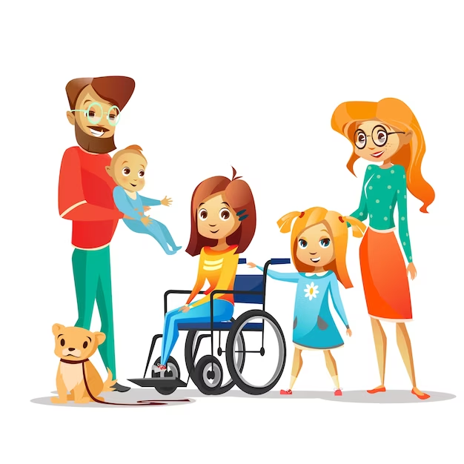

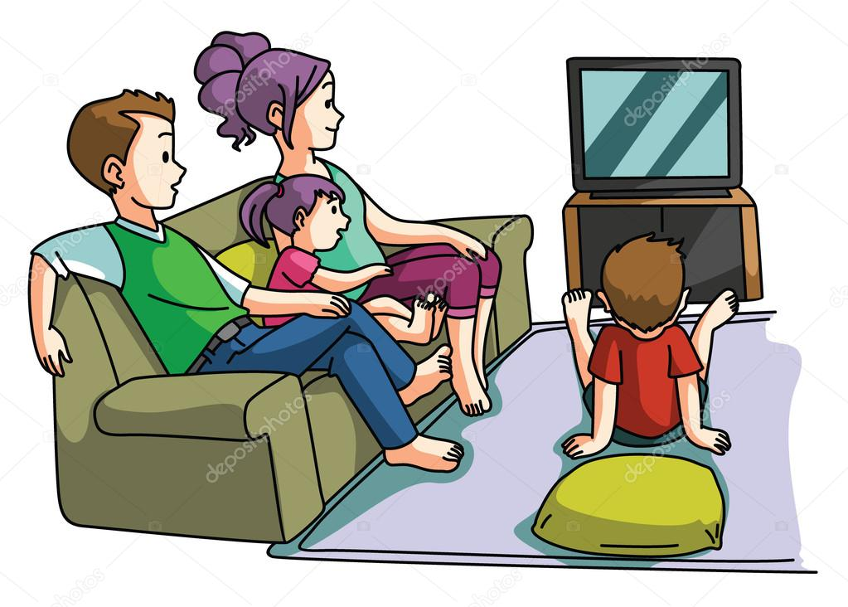
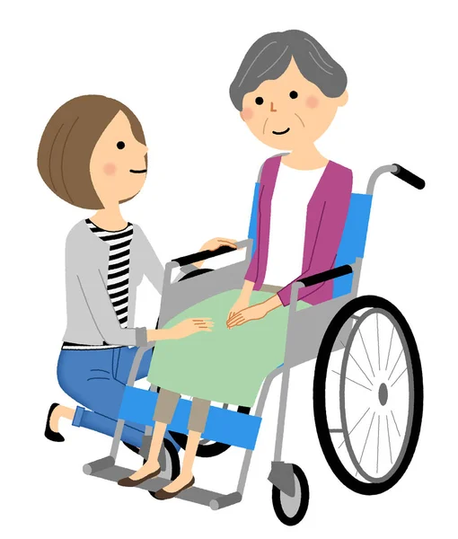

Teletrabajo y Conciliación de vida Familiar con el Trabajo
Beneficios:
Ahorrar tiempos y costos de traslado.
Pasar más tiempo con la familia realizando actividades personales y/o descansando, fuera del horario de conexión establecido.
Conocer y respetar los limites y responsabilidades laborales horarios, comunicaciones, reuniones dentro del horario de conexión establecido.

